Slide 1
Безударные падежные
окончания имён
существительных

Slide 2

Вставьте пропущенные падежные окончания
имён существительных
к дочк…
е
на кузнечик...
е
е
е
и
и
для местност…
е
о жизн…
е
и
и
и
и
в окошк…
е
в Рязан…
е
е
и
и
и
на зарядк…
е
по улиц…
е
е
е
и
и

Slide 3
Вставьте пропущенные падежные окончания
имён существительных
е
около сирен…
и
е
и
в шишк…
и
е
е
и
для местност…
по морковк…
и
е
и
е
к матер…
е
в морков…
и
и
и
и
е
по тропинк
е
у вырубк…
и
е
и
и
е
е
и
е
е
на берёзк
о бедняг…
и
е
и
е
е
и
без книжк…
в корзин…
и
е

Slide 4
Вставьте пропущенные падежные окончания
имён существительных
и
из свирел…
и
и
и
к матер…
е
е
и
и
в Отечеств…
о дяд...
е
е
е
е
на стоянк…
и
для газел...
и
е
и
е
е
без печал…
и
без молодёж...
и
и
и
е
е
и
и
в постел…
по ветк…
и
е
е
е
е
и
е
и
при голуб……
на лебед...
е
е

Slide 5
ФРАЗЕОЛОГИЗМЫ

Slide 6

Родиться в рубашк…
е
- быть удачливым, счастливым.
Я в сорочке родился, мне во всем удача. (В. Вересаев.)

Slide 7
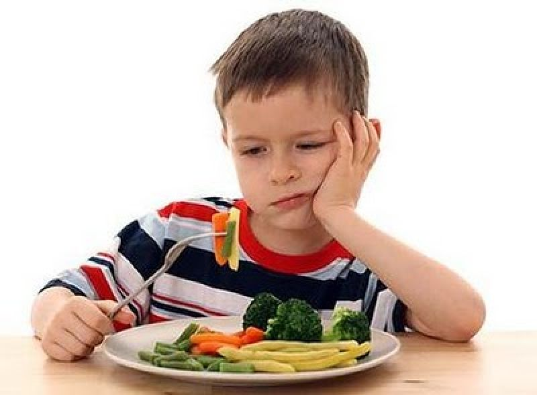
Через час по чайной ложк…
е
- очень медленно или очень долго

Slide 8
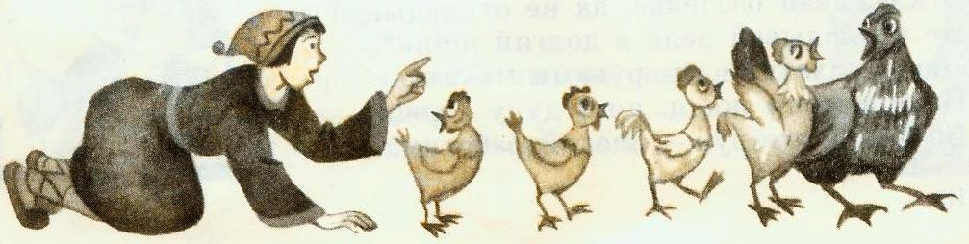
Цыплят по осен…
считают.
и
- об успехе какого-либо дела можно говорить только когда, оно свершится, будет выполнено.

Slide 9

Один в пол… не воин
е
- один ничего не сделаешь.

